Slide 1
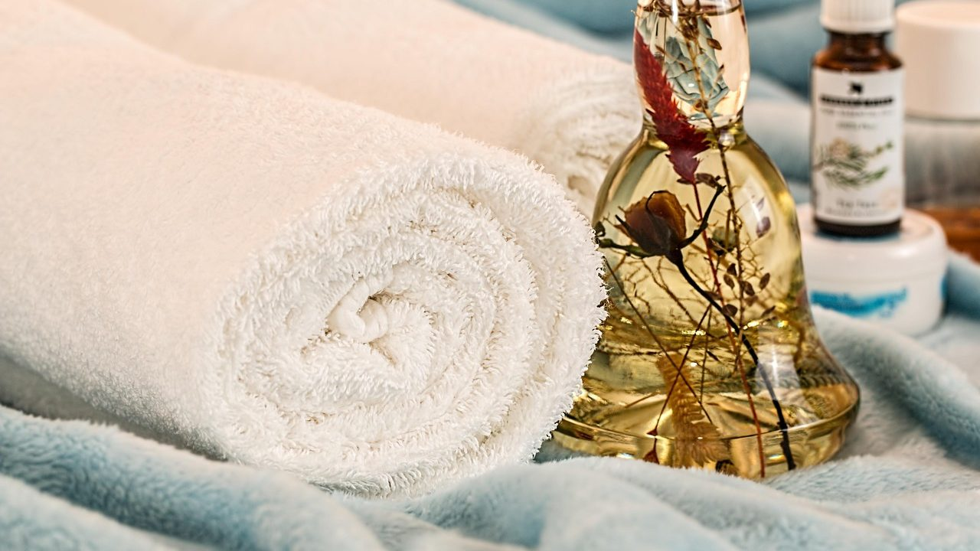
Qué esperar de un
servicio de relajación:
guion, higiene y precio
total
Salud y Estética
Ver el OA en saludyestetica.lumbre.lat
Notes:
Objeto de aprendizaje de Lumbre · Salud y Estética
Enlace: https://saludyestetica.lumbre.lat/object/sye-c11-r01-oa01-que-espera-de-un-spa

Slide 2
Acerca de este OA · 1 de 2
Objetivo
Describir qué incluye y qué no incluye una sesión de relajación, aplicar cinco preguntas antes de reservar y evaluar el servicio con una hoja de seis criterios al salir.
Descripción
Primera lección del curso 11. Recorre el guion de una sesión —reserva, entrevista, cambio, servicio y cierre—, separa lo que un spa puede ofrecer de lo que no puede prometer y convierte la experiencia en una evaluación con criterios verificables, sin diagnosticar ni recomendar tratamientos.
Qué esperar de un servicio de relajación: guion, higiene y precio total
2 / 82
Notes:
Enlace al OA: https://saludyestetica.lumbre.lat/object/sye-c11-r01-oa01-que-espera-de-un-spa

Slide 3
Acerca de este OA · 2 de 2
Autoría: Salud y Estética
Etiquetas: spa · masaje · servicio · higiene · consumidor · consentimiento
Qué esperar de un servicio de relajación: guion, higiene y precio total
3 / 82
Notes:
Continuación de «Acerca de este OA» (2 de 2).

Slide 4
Qué esperar de un servicio de relajación: guion, higiene y precio total · 1 de 3
Público y alcance
Personas que reservan un masaje, un facial o una sesión de spa y quieren saber qué esperar; también quien opera o atiende estos servicios. No requiere conocimientos previos. Material informativo: no sustituye una valoración profesional de la salud ni habilita para ejercer una profesión sanitaria.
Qué esperar de un servicio de relajación: guion, higiene y precio total
4 / 82

Slide 5
Qué esperar de un servicio de relajación: guion, higiene y precio total · 2 de 3
Son las 11:40 de un sábado en la sala de espera de un spa de barrio. Daniela —nombre inventado, caso ficticio— reservó por mensaje un «masaje relajante de 60 minutos» y llegó diez minutos antes, como le pidieron. En la recepción le dicen que la sesión «incluye una limpieza de espalda para sacar toxinas» y que, si quiere el aceite caliente, son doscientos pesos más. Nadie le pregunta qué presión prefiere ni si hay zonas que no quiere que le toquen. A las 12:05 la hacen pasar; a las 12:20 todavía espera en un pasillo con la bata puesta.
Qué esperar de un servicio de relajación: guion, higiene y precio total
5 / 82
Notes:
Continuación de «Qué esperar de un servicio de relajación: guion, higiene y precio total» (2 de 3).

Slide 6
Qué esperar de un servicio de relajación: guion, higiene y precio total · 3 de 3
A las 13:00 le avisan que terminó, aunque el reloj dice que en camilla estuvo cuarenta minutos. Daniela sale sin saber si el servicio fue el que contrató, si el extra era obligatorio ni a quién preguntar. No es un caso extremo: es la suma de tres omisiones pequeñas —qué incluye, qué se acuerda y cuándo empieza— que convierten una hora de descanso en una discusión. Esta lección no enseña a dar masajes ni a evaluar la salud de nadie.
Enseña a reconocer el guion de un servicio de relajación, a distinguir lo que puede ofrecer de lo que no, y a evaluarlo con criterios que se pueden comprobar antes de reservar y al salir.
Qué esperar de un servicio de relajación: guion, higiene y precio total
6 / 82
Notes:
Continuación de «Qué esperar de un servicio de relajación: guion, higiene y precio total» (3 de 3).

Slide 7
Una sesión de relajación es un guion, no una caja sorpresa · 1 de 3
Una sesión de relajación tiene cinco momentos y cada uno resuelve una duda distinta. En la reserva se aclara qué incluye el paquete, cuánto dura el trabajo en camilla, cuánto se paga en total y quién atiende.
En la recepción se hace una entrevista breve: qué busca la persona, qué presión prefiere, qué zonas no quiere que se toquen y qué productos o aromas prefiere evitar. En el cambio se explica dónde dejar la ropa, qué prenda se conserva y cómo se cubre el cuerpo.
Qué esperar de un servicio de relajación: guion, higiene y precio total
7 / 82

Slide 8
Una sesión de relajación es un guion, no una caja sorpresa · 2 de 3
En la camilla se ejecuta lo acordado y se avisa cada cambio. En el cierre se dice qué se aplicó, cómo continuar el día y a quién avisar si algo molesta. Cuando falta uno de esos momentos, la persona no sabe qué está comprando.
Qué esperar de un servicio de relajación: guion, higiene y precio total
8 / 82
Notes:
Continuación de «Una sesión de relajación es un guion, no una caja sorpresa» (2 de 3).

Slide 9
Una sesión de relajación es un guion, no una caja sorpresa · 3 de 3
El guion importa porque convierte una experiencia difusa en algo que se puede preguntar y comparar. «Sesenta minutos» puede significar sesenta minutos de trabajo en camilla o sesenta minutos desde que la persona entra al local; la diferencia se aclara antes de pagar, no al salir. Lo mismo pasa con el aceite, la ducha, el tiempo de reposo o la propina: cada establecimiento decide su política, y esa decisión es legítima siempre que se informe antes. El silencio durante el servicio puede ser parte del descanso, pero no puede ser la única forma de comunicar: un buen guion anuncia lo que va a pasar y deja espacio para decir que no.
Qué esperar de un servicio de relajación: guion, higiene y precio total
9 / 82
Notes:
Continuación de «Una sesión de relajación es un guion, no una caja sorpresa» (3 de 3).

Slide 10
Lo que un servicio de relajación puede ofrecer y lo que no · 1 de 6
Un servicio de relajación puede ofrecer un rato de descanso, silencio, una sensación física agradable, un ambiente controlado y un trato respetuoso. Eso es valioso y no necesita exagerarse. No puede, en cambio, curar una enfermedad, corregir una postura de forma permanente, eliminar toxinas, reducir grasa, sustituir una consulta ni garantizar un resultado.
Qué esperar de un servicio de relajación: guion, higiene y precio total
10 / 82

Slide 11
Lo que un servicio de relajación puede ofrecer y lo que no · 2 de 6
La razón es sencilla: un masaje de relajación no es un acto médico ni un medicamento; es un servicio de confort. La Ley General de Salud (federal) reserva los actos quirúrgicos y la cirugía estética a establecimientos con licencia sanitaria y profesionales especializados (F-027, arts. 198 fr. V y 272 Bis 1; consultado 2026-10-25).
Si un spa ofrece algo de ese terreno, la pregunta ya no es de relajación.
Qué esperar de un servicio de relajación: guion, higiene y precio total
11 / 82
Notes:
Continuación de «Lo que un servicio de relajación puede ofrecer y lo que no» (2 de 6).

Slide 12
Lo que un servicio de relajación puede ofrecer y lo que no · 3 de 6
Del lado del consumidor, la promesa también tiene consecuencias. La Ley Federal de Protección al Consumidor (federal) obliga a que la información y la publicidad sean veraces y comprobables (art. 32) y a entregar el servicio de acuerdo con lo ofrecido (art.
42), según el texto vigente con última reforma del 12-12-2025 (F-019; consultado 2026-10-25). Por eso «elimina toxinas» no es un adjetivo inofensivo: es una afirmación que alguien tendría que poder sostener.
Qué esperar de un servicio de relajación: guion, higiene y precio total
12 / 82
Notes:
Continuación de «Lo que un servicio de relajación puede ofrecer y lo que no» (3 de 6).

Slide 13
Lo que un servicio de relajación puede ofrecer y lo que no · 4 de 6
Cuando el menú promete curar, adelgazar o rejuvenecer, no hace falta discutir: basta preguntar qué incluye el servicio y qué se puede comprobar. Si la respuesta no cabe en una sesión de descanso, ya se sabe que la promesa va por otro lado.
Qué es esta lección
Formación introductoria y de carácter informativo. Explica cómo se compone un servicio de relajación y cómo evaluarlo; no enseña técnicas de masaje, no diagnostica, no recomienda tratamientos y no sustituye una consulta con un profesional sanitario. Los nombres de los casos son ficticios.
Qué esperar de un servicio de relajación: guion, higiene y precio total
13 / 82
Notes:
Continuación de «Lo que un servicio de relajación puede ofrecer y lo que no» (4 de 6).

Slide 14
Lo que un servicio de relajación puede ofrecer y lo que no · 5 de 6
Un masaje no es un tratamiento
Un servicio de relajación puede dar descanso y bienestar, pero no cura una enfermedad, no corrige una postura de forma permanente, no elimina toxinas y no sustituye una valoración. Si el motivo para reservar es un dolor que persiste o un cambio en el cuerpo, primero se aclara qué es con un profesional.
Qué esperar de un servicio de relajación: guion, higiene y precio total
14 / 82
Notes:
Continuación de «Lo que un servicio de relajación puede ofrecer y lo que no» (5 de 6).

Slide 15
Lo que un servicio de relajación puede ofrecer y lo que no · 6 de 6
La pregunta que ordena todo
Antes de pagar, pide que te digan en una frase qué incluye la sesión y cuántos minutos son de trabajo en camilla. Si la respuesta cambia entre la reserva y la cuenta, ya tienes el dato más importante para evaluar el lugar.
Qué esperar de un servicio de relajación: guion, higiene y precio total
15 / 82
Notes:
Continuación de «Lo que un servicio de relajación puede ofrecer y lo que no» (6 de 6).

Slide 16
Las cinco preguntas de la entrevista previa · 1 de 3
La entrevista previa no es un interrogatorio clínico: es una conversación de cinco puntos que cambia el servicio. Primero, qué busca la persona esa tarde: descanso, silencio, conversación o presión firme. Segundo, qué zonas no quiere que se toquen, con nombre claro: cuello, abdomen, pies, cara, cualquier zona.
Tercero, qué presión y qué ritmo prefiere, sabiendo que se puede ajustar a mitad. Cuarto, qué productos, aceites o aromas le irritan o prefiere evitar. Quinto, qué necesita para estar cómoda: temperatura, luz, música, una almohada, un baño antes de empezar.
Qué esperar de un servicio de relajación: guion, higiene y precio total
16 / 82

Slide 17
Las cinco preguntas de la entrevista previa · 2 de 3
Las cinco respuestas se pueden repetir en voz alta para confirmar que se entendieron.
Qué esperar de un servicio de relajación: guion, higiene y precio total
17 / 82
Notes:
Continuación de «Las cinco preguntas de la entrevista previa» (2 de 3).

Slide 18
Las cinco preguntas de la entrevista previa · 3 de 3
Lo que no corresponde en esa entrevista es poner nombre a un padecimiento, recomendar suplementos ni decidir si un dolor se resuelve con masaje. Si la persona menciona una condición de salud ya valorada, un embarazo, una cirugía reciente, una lesión o un medicamento que toma por indicación, la respuesta honesta es registrar el dato y decir: «esto lo valora su profesional; pregunte si este servicio es adecuado para usted». El spa no sustituye esa valoración y no debería insinuar que la sesión corrige nada. Si el motivo principal es un dolor que lleva semanas, la cita de relajación puede esperar; primero se aclara qué es.
Qué esperar de un servicio de relajación: guion, higiene y precio total
18 / 82
Notes:
Continuación de «Las cinco preguntas de la entrevista previa» (3 de 3).

Slide 19
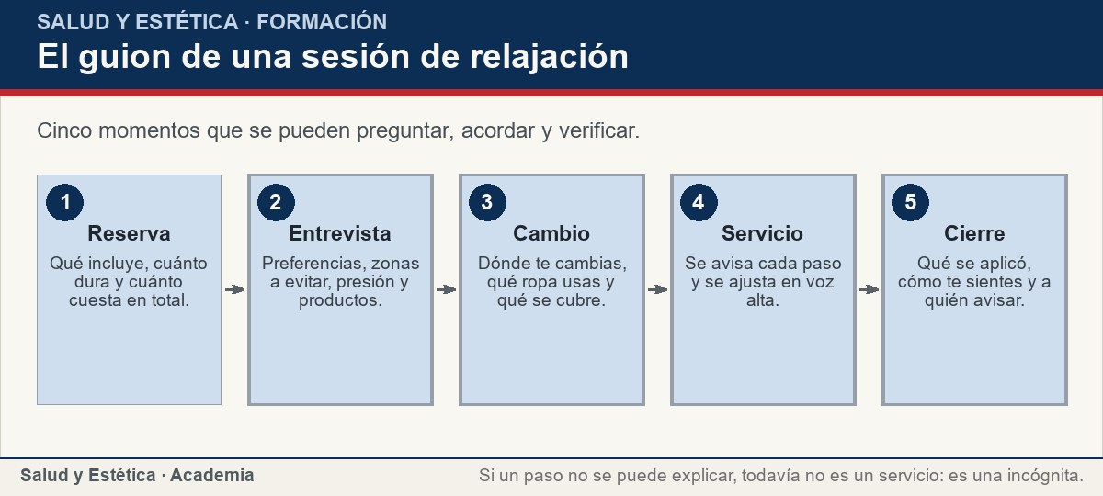
Las cinco preguntas de la entrevista previa
Cinco momentos que se pueden preguntar, acordar y verificar.
Ver imagen original en el OA
Notes:
Imagen del OA: assets/fig-1-flujo.jpg
Texto alternativo: El guion de una sesión de relajación
Pie: Cinco momentos que se pueden preguntar, acordar y verificar.
Enlace: https://saludyestetica.lumbre.lat/object/sye-c11-r01-oa01-que-espera-de-un-spa

Slide 20
El cuerpo cubierto, la ropa y la higiene que se ve · 1 de 3
El cuerpo se cubre y se destapa por partes: se trabaja una zona y el resto queda con la sábana o la toalla. Esa regla se explica antes de empezar y no se negocia a media sesión. La ropa interior es decisión de la persona; el establecimiento puede pedir que se retire para cierto servicio, pero debe decirlo al reservar y ofrecer una alternativa si no hay acuerdo. El terapeuta sale del cuarto para que la persona se cambie, toca la puerta antes de entrar y espera respuesta. Si la puerta no tiene seguro, se acuerda una señal. Durante la sesión, frases cortas como «más suave», «alto» o «tengo frío» son parte del servicio, no una interrupción.
Qué esperar de un servicio de relajación: guion, higiene y precio total
20 / 82

Slide 21
El cuerpo cubierto, la ropa y la higiene que se ve · 2 de 3
La higiene se juzga por lo que se ve y por lo que se puede preguntar. Ropa limpia por persona, manos limpias antes y después, envases cerrados, utensilios limpios y nada que se reutilice sin un protocolo claro.
Esta lección no fija concentraciones ni tiempos de desinfección: esos datos salen de la etiqueta del producto y del protocolo del establecimiento, y quien los afirma sin fuente los está inventando. Si la sábana está húmeda, el envase abierto o el terapeuta tose sin cubrirse, se pide un cambio; si no hay respuesta, se suspende.
Qué esperar de un servicio de relajación: guion, higiene y precio total
21 / 82
Notes:
Continuación de «El cuerpo cubierto, la ropa y la higiene que se ve» (2 de 3).

Slide 22
El cuerpo cubierto, la ropa y la higiene que se ve · 3 de 3
No hace falta ser experta para notar lo que está a la vista, y preguntar no es ofender.
Qué esperar de un servicio de relajación: guion, higiene y precio total
22 / 82
Notes:
Continuación de «El cuerpo cubierto, la ropa y la higiene que se ve» (3 de 3).

Slide 23
El cuerpo cubierto, la ropa y la higiene que se ve
Situaciones frecuentes en un servicio de relajación y la respuesta que corresponde. Ningún monto ni plazo se afirma: los precios y las políticas los decide cada establecimiento.
Qué esperar de un servicio de relajación: guion, higiene y precio total
23 / 82
Notes:
Título completo de la tabla que sigue.

Slide 24
Tabla · 1 de 3
Situación | Qué hacer | Por qué
Al reservar no te dicen cuántos minutos son de trabajo en camilla | Preguntarlo y pedir que quede por escrito en la confirmación | El tiempo es parte de lo contratado y se puede comparar con el reloj.
A mitad de la sesión ofrecen un extra de aceite o de tiempo | Aceptarlo o rechazarlo en voz alta; no se cobra si no se aceptó | La ley prohíbe servicios adicionales y cargos sin consentimiento expreso (F-019, art. 10).
Qué esperar de un servicio de relajación: guion, higiene y precio total
24 / 82
Notes:
Tabla del OA: Tabla
Enlace: https://saludyestetica.lumbre.lat/object/sye-c11-r01-oa01-que-espera-de-un-spa

Slide 25
Tabla · 2 de 3
Situación | Qué hacer | Por qué
La sábana está húmeda o el envase del producto está abierto | Pedir un cambio antes de empezar; si no hay, suspender | La higiene visible es parte del servicio, no un extra.
El menú promete «eliminar toxinas» o «corregir la postura» | Preguntar qué incluye y qué se puede comprobar; considerar otro lugar | La publicidad debe ser veraz y comprobable (F-019, art. 32); un masaje no sostiene esa promesa.
Qué esperar de un servicio de relajación: guion, higiene y precio total
25 / 82
Notes:
Tabla del OA: Tabla
Enlace: https://saludyestetica.lumbre.lat/object/sye-c11-r01-oa01-que-espera-de-un-spa

Slide 26
Tabla · 3 de 3
Situación | Qué hacer | Por qué
El cobro final no coincide con el precio anunciado | Pedir el desglose, conservar el anuncio y reclamar; acudir a PROFECO si no se resuelve | El monto total debe informarse y lo ofrecido obliga (F-019, arts. 7 Bis y 42; F-020).
Al salir aparece una reacción, mareo o dolor que no estaba | Suspender lo que estabas haciendo, registrar el dato y buscar valoración profesional | No se aplica otro producto ni se interpreta el síntoma en el spa.
Qué esperar de un servicio de relajación: guion, higiene y precio total
26 / 82
Notes:
Tabla del OA: Tabla
Enlace: https://saludyestetica.lumbre.lat/object/sye-c11-r01-oa01-que-espera-de-un-spa

Slide 27
Precio total, extras y lo que la ley mexicana pide · 1 de 2
En México, la Ley Federal de Protección al Consumidor pide tres cosas que ordenan la conversación del precio. Las tarifas de los principales servicios deben estar a la vista del público, con caracteres legibles (art. 57); el monto total a pagar debe informarse de forma notoria y visible (art. 7 Bis); y no se pueden prestar servicios adicionales ni aplicar cargos que el consumidor no haya aceptado expresamente (art. 10), según el texto vigente consultado el 2026-10-25 (F-019). Traducido al mostrador: el precio del masaje, el extra de aceite y la propina se explican antes, no se descubren en la cuenta.
Qué esperar de un servicio de relajación: guion, higiene y precio total
27 / 82

Slide 28
Precio total, extras y lo que la ley mexicana pide · 2 de 2
La política de cancelación, el horario, el método de pago y el monto de la propina son configurables por cada establecimiento: no hay una cifra única y esta lección no la inventa. Lo que sí se puede exigir es que se informen antes de pagar y que no cambien sin aviso. Si el cobro final no coincide con lo anunciado, conviene pedir el desglose, conservar el menú o el mensaje donde se ofreció y solicitar una solución. Si no se resuelve, la Procuraduría Federal del Consumidor es la vía federal para presentar una reclamación (F-020; consultado 2026-10-25). Aquí no se afirman montos, plazos ni resultados de ese trámite.
Qué esperar de un servicio de relajación: guion, higiene y precio total
28 / 82
Notes:
Continuación de «Precio total, extras y lo que la ley mexicana pide» (2 de 2).

Slide 29
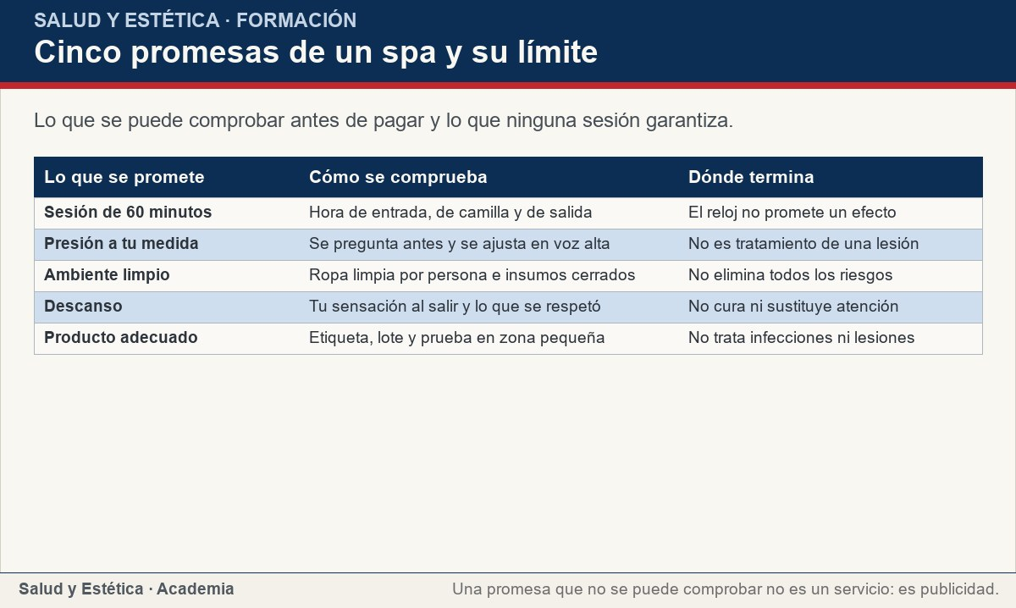
Precio total, extras y lo que la ley mexicana pide
Lo que se puede comprobar antes de pagar y lo que ninguna sesión garantiza.
Ver imagen original en el OA
Notes:
Imagen del OA: assets/fig-2-matriz.jpg
Texto alternativo: Cinco promesas de un spa y su límite
Pie: Lo que se puede comprobar antes de pagar y lo que ninguna sesión garantiza.
Enlace: https://saludyestetica.lumbre.lat/object/sye-c11-r01-oa01-que-espera-de-un-spa

Slide 30
Cómo evaluar el spa al salir: seis criterios · 1 de 2
Al salir, la evaluación cabe en seis criterios. Información: ¿te dijeron qué incluía, cuánto costaba y quién atendía? Acuerdo: ¿te preguntaron por presión, zonas y productos, y repitieron lo que entendieron? Higiene: ¿la ropa era limpia, las manos se lavaron y los envases estaban cerrados? Comodidad: ¿la temperatura, la luz y el ruido permitían descansar? Conducta: ¿nadie comentó tu cuerpo ni te presionó para comprar algo? Cierre: ¿te explicaron qué se aplicó y cómo avisar si algo molestaba? Se puntúa cada uno de 0 a 2; no es una nota escolar, es una forma de no quedarse con una impresión vaga.
Qué esperar de un servicio de relajación: guion, higiene y precio total
30 / 82

Slide 31
Cómo evaluar el spa al salir: seis criterios · 2 de 2
La hoja se llena el mismo día, con fecha, servicio, nombre o identificador de quien atendió, productos si se conocen, acuerdos, lo que pasó y lo que preguntarías la próxima vez. Ese registro sirve para tres cosas: comparar establecimientos, pedir una corrección con datos y avisar con precisión si aparece una reacción. No es una queja ni una denuncia: es memoria. Un spa que se toma en serio su servicio agradece la hoja; uno que se molesta por ella acaba de dar una respuesta sobre su política de trato. Con seis criterios y una hoja, elegir deja de depender del folleto.
Qué esperar de un servicio de relajación: guion, higiene y precio total
31 / 82
Notes:
Continuación de «Cómo evaluar el spa al salir: seis criterios» (2 de 2).

Slide 32
Sección
Cómo evaluar el spa al salir: seis criterios · Procedimiento: reservar, vivir y evaluar una sesión de relajación · Paso 1 de 6
Escribe qué esperas y qué no quieres
Una línea con lo que buscas —descanso, silencio, presión firme— y otra con lo que no quieres: zonas, olores, conversación, temperatura. Tenerlo escrito evita que la reserva se resuelva con el nombre del paquete y te da una base para comparar lo que recibes.
Qué esperar de un servicio de relajación: guion, higiene y precio total
32 / 82
Notes:
Recorrido: Procedimiento: reservar, vivir y evaluar una sesión de relajación
Paso 1 de 6: Escribe qué esperas y qué no quieres
Texto del paso: Una línea con lo que buscas —descanso, silencio, presión firme— y otra con lo que no quieres: zonas, olores, conversación, temperatura. Tenerlo escrito evita que la reserva se resuelva con el nombre del paquete y te da una base para comparar lo que recibes.
Enlace: https://saludyestetica.lumbre.lat/object/sye-c11-r01-oa01-que-espera-de-un-spa

Slide 33
Sección
Cómo evaluar el spa al salir: seis criterios · Procedimiento: reservar, vivir y evaluar una sesión de relajación · Paso 2 de 6
Pregunta qué incluye y cuánto cuesta en total
Antes de pagar o dejar anticipo, pide cuatro datos: qué incluye la sesión, cuántos minutos son de trabajo en camilla, cuál es el monto total con extras y propina, y cuál es la política de cancelación. Si la respuesta es vaga, pide que te la envíen por escrito. Es información que el establecimiento puede dar sin comprometerse a un resultado.
Qué esperar de un servicio de relajación: guion, higiene y precio total
33 / 82
Notes:
Recorrido: Procedimiento: reservar, vivir y evaluar una sesión de relajación
Paso 2 de 6: Pregunta qué incluye y cuánto cuesta en total
Texto del paso: Antes de pagar o dejar anticipo, pide cuatro datos: qué incluye la sesión, cuántos minutos son de trabajo en camilla, cuál es el monto total con extras y propina, y cuál es la política de cancelación. Si la respuesta es vaga, pide que te la envíen por escrito. Es información que el establecimiento puede dar sin comprometerse a un resultado.
Enlace: https://saludyestetica.lumbre.lat/object/sye-c11-r01-oa01-que-espera-de-un-spa

Slide 34
Sección
Cómo evaluar el spa al salir: seis criterios · Procedimiento: reservar, vivir y evaluar una sesión de relajación · Paso 3 de 6
Haz la entrevista de cinco puntos
Al llegar, responde con claridad: qué buscas, qué zonas no quieres que se toquen, qué presión prefieres, qué productos o aromas evitas y qué necesitas para estar cómoda. Si el terapeuta no pregunta, toma la iniciativa y pide que repita lo que entendió. La entrevista no es un trámite: es el momento en que el servicio se ajusta a una persona concreta.
Qué esperar de un servicio de relajación: guion, higiene y precio total
34 / 82
Notes:
Recorrido: Procedimiento: reservar, vivir y evaluar una sesión de relajación
Paso 3 de 6: Haz la entrevista de cinco puntos
Texto del paso: Al llegar, responde con claridad: qué buscas, qué zonas no quieres que se toquen, qué presión prefieres, qué productos o aromas evitas y qué necesitas para estar cómoda. Si el terapeuta no pregunta, toma la iniciativa y pide que repita lo que entendió. La entrevista no es un trámite: es el momento en que el servicio se ajusta a una persona concreta.
Enlace: https://saludyestetica.lumbre.lat/object/sye-c11-r01-oa01-que-espera-de-un-spa

Slide 35
Sección
Cómo evaluar el spa al salir: seis criterios · Procedimiento: reservar, vivir y evaluar una sesión de relajación · Paso 4 de 6
Acuerda en voz alta y confirma
Antes de empezar, escucha la confirmación: «vamos a trabajar espalda y piernas, sin abdomen, con presión media, sin aceite con aroma». Si algo no coincide, corrígelo. Durante la sesión, usa frases cortas para ajustar. Un servicio que no admite correcciones en voz alta no está escuchando: está ejecutando un guion rígido.
Qué esperar de un servicio de relajación: guion, higiene y precio total
35 / 82
Notes:
Recorrido: Procedimiento: reservar, vivir y evaluar una sesión de relajación
Paso 4 de 6: Acuerda en voz alta y confirma
Texto del paso: Antes de empezar, escucha la confirmación: «vamos a trabajar espalda y piernas, sin abdomen, con presión media, sin aceite con aroma». Si algo no coincide, corrígelo. Durante la sesión, usa frases cortas para ajustar. Un servicio que no admite correcciones en voz alta no está escuchando: está ejecutando un guion rígido.
Enlace: https://saludyestetica.lumbre.lat/object/sye-c11-r01-oa01-que-espera-de-un-spa

Slide 36
Sección
Cómo evaluar el spa al salir: seis criterios · Procedimiento: reservar, vivir y evaluar una sesión de relajación · Paso 5 de 6
Verifica lo visible antes de empezar
Mira la sábana, la toalla y la bata; comprueba que el envase del producto esté cerrado y que el terapeuta se lave las manos. Pregunta cómo se limpia el espacio entre personas si algo no te queda claro. No necesitas un protocolo escrito para notar lo básico, y preguntar por la limpieza no es una acusación.
Qué esperar de un servicio de relajación: guion, higiene y precio total
36 / 82
Notes:
Recorrido: Procedimiento: reservar, vivir y evaluar una sesión de relajación
Paso 5 de 6: Verifica lo visible antes de empezar
Texto del paso: Mira la sábana, la toalla y la bata; comprueba que el envase del producto esté cerrado y que el terapeuta se lave las manos. Pregunta cómo se limpia el espacio entre personas si algo no te queda claro. No necesitas un protocolo escrito para notar lo básico, y preguntar por la limpieza no es una acusación.
Enlace: https://saludyestetica.lumbre.lat/object/sye-c11-r01-oa01-que-espera-de-un-spa

Slide 37
Sección
Cómo evaluar el spa al salir: seis criterios · Procedimiento: reservar, vivir y evaluar una sesión de relajación · Paso 6 de 6
Cierra con registro y una pregunta
Al terminar, pregunta qué se aplicó y qué recomienda para el resto del día; no aceptes indicaciones que suenen a tratamiento. Anota en tu hoja la fecha, el servicio, quién atendió, los acuerdos, lo que pasó y lo que preguntarías la próxima vez. Esa hoja te sirve para comparar, para reclamar con datos y para avisar si aparece una reacción.
Qué esperar de un servicio de relajación: guion, higiene y precio total
37 / 82
Notes:
Recorrido: Procedimiento: reservar, vivir y evaluar una sesión de relajación
Paso 6 de 6: Cierra con registro y una pregunta
Texto del paso: Al terminar, pregunta qué se aplicó y qué recomienda para el resto del día; no aceptes indicaciones que suenen a tratamiento. Anota en tu hoja la fecha, el servicio, quién atendió, los acuerdos, lo que pasó y lo que preguntarías la próxima vez. Esa hoja te sirve para comparar, para reclamar con datos y para avisar si aparece una reacción.
Enlace: https://saludyestetica.lumbre.lat/object/sye-c11-r01-oa01-que-espera-de-un-spa

Slide 38
Sección · 1 de 2
Cómo evaluar el spa al salir: seis criterios · Caso trabajado: la sesión de Daniela, antes y después de preguntar (caso ficticio) · Paso 1 de 3
Qué esperar de un servicio de relajación: guion, higiene y precio total
38 / 82
Notes:
Recorrido: Caso trabajado: la sesión de Daniela, antes y después de preguntar (caso ficticio)
Paso 1 de 3: Lo que estaba escrito y lo que faltaba
Texto del paso: Caso ficticio, con nombre y detalles inventados. Daniela reservó un «masaje relajante de 60 minutos» por mensaje. El anuncio no decía cuántos minutos eran en camilla, no mencionaba el extra de aceite y no explicaba la política de cancelación. Al llegar, la recepción le presentó la limpieza de espalda como parte del paquete y el aceite caliente como un adicional. Ella no preguntó y aceptó los dos; al salir, la cuenta incluía el aceite y el reloj marcaba cuarenta minutos de camilla.
Enlace: https://saludyestetica.lumbre.lat/object/sye-c11-r01-oa01-que-espera-de-un-spa

Slide 39
Sección · 2 de 2
Lo que estaba escrito y lo que faltaba
Caso ficticio, con nombre y detalles inventados. Daniela reservó un «masaje relajante de 60 minutos» por mensaje. El anuncio no decía cuántos minutos eran en camilla, no mencionaba el extra de aceite y no explicaba la política de cancelación. Al llegar, la recepción le presentó la limpieza de espalda como parte del paquete y el aceite caliente como un adicional. Ella no preguntó y aceptó los dos; al salir, la cuenta incluía el aceite y el reloj marcaba cuarenta minutos de camilla.
Qué esperar de un servicio de relajación: guion, higiene y precio total
39 / 82
Notes:
Continuación de «Sección» (2 de 2).

Slide 40
Sección · 1 de 2
Cómo evaluar el spa al salir: seis criterios · Caso trabajado: la sesión de Daniela, antes y después de preguntar (caso ficticio) · Paso 2 de 3
Qué esperar de un servicio de relajación: guion, higiene y precio total
40 / 82
Notes:
Recorrido: Caso trabajado: la sesión de Daniela, antes y después de preguntar (caso ficticio)
Paso 2 de 3: La llamada que cambió la siguiente reserva
Texto del paso: Para la siguiente cita, Daniela hizo cinco preguntas antes de pagar: qué incluye, cuántos minutos son en camilla, cuánto es el total con propina, quién atiende y qué pasa si cancela. El establecimiento respondió por escrito: cincuenta minutos de camilla, sin extras obligatorios, propina libre y cancelación sin costo con veinticuatro horas de aviso. También preguntó por zonas a evitar y por el aroma del aceite. Con esa información pudo comparar dos lugares y elegir el que le explicaba el servicio sin adornos.
Enlace: https://saludyestetica.lumbre.lat/object/sye-c11-r01-oa01-que-espera-de-un-spa

Slide 41
Sección · 2 de 2
La llamada que cambió la siguiente reserva
Para la siguiente cita, Daniela hizo cinco preguntas antes de pagar: qué incluye, cuántos minutos son en camilla, cuánto es el total con propina, quién atiende y qué pasa si cancela. El establecimiento respondió por escrito: cincuenta minutos de camilla, sin extras obligatorios, propina libre y cancelación sin costo con veinticuatro horas de aviso. También preguntó por zonas a evitar y por el aroma del aceite. Con esa información pudo comparar dos lugares y elegir el que le explicaba el servicio sin adornos.
Qué esperar de un servicio de relajación: guion, higiene y precio total
41 / 82
Notes:
Continuación de «Sección» (2 de 2).

Slide 42
Sección · 1 de 2
Cómo evaluar el spa al salir: seis criterios · Caso trabajado: la sesión de Daniela, antes y después de preguntar (caso ficticio) · Paso 3 de 3
Qué esperar de un servicio de relajación: guion, higiene y precio total
42 / 82
Notes:
Recorrido: Caso trabajado: la sesión de Daniela, antes y después de preguntar (caso ficticio)
Paso 3 de 3: El cierre y la hoja
Texto del paso: En la segunda sesión, Daniela pidió presión media y que no le tocaran el abdomen; el terapeuta repitió el acuerdo antes de empezar. Al salir anotó seis criterios: información, acuerdo, higiene, comodidad, conducta y cierre. Cinco quedaron completos; el de información falló porque la recepción no sabía si el aceite estaba incluido. No era una razón para dramatizar, pero sí para preguntarlo la próxima vez. La hoja le dio una decisión concreta: volver al lugar, con una pregunta anotada, en vez de quedarse con una sensación difusa.
Enlace: https://saludyestetica.lumbre.lat/object/sye-c11-r01-oa01-que-espera-de-un-spa

Slide 43
Sección · 2 de 2
El cierre y la hoja
En la segunda sesión, Daniela pidió presión media y que no le tocaran el abdomen; el terapeuta repitió el acuerdo antes de empezar. Al salir anotó seis criterios: información, acuerdo, higiene, comodidad, conducta y cierre. Cinco quedaron completos; el de información falló porque la recepción no sabía si el aceite estaba incluido. No era una razón para dramatizar, pero sí para preguntarlo la próxima vez. La hoja le dio una decisión concreta: volver al lugar, con una pregunta anotada, en vez de quedarse con una sensación difusa.
Qué esperar de un servicio de relajación: guion, higiene y precio total
43 / 82
Notes:
Continuación de «Sección» (2 de 2).

Slide 44
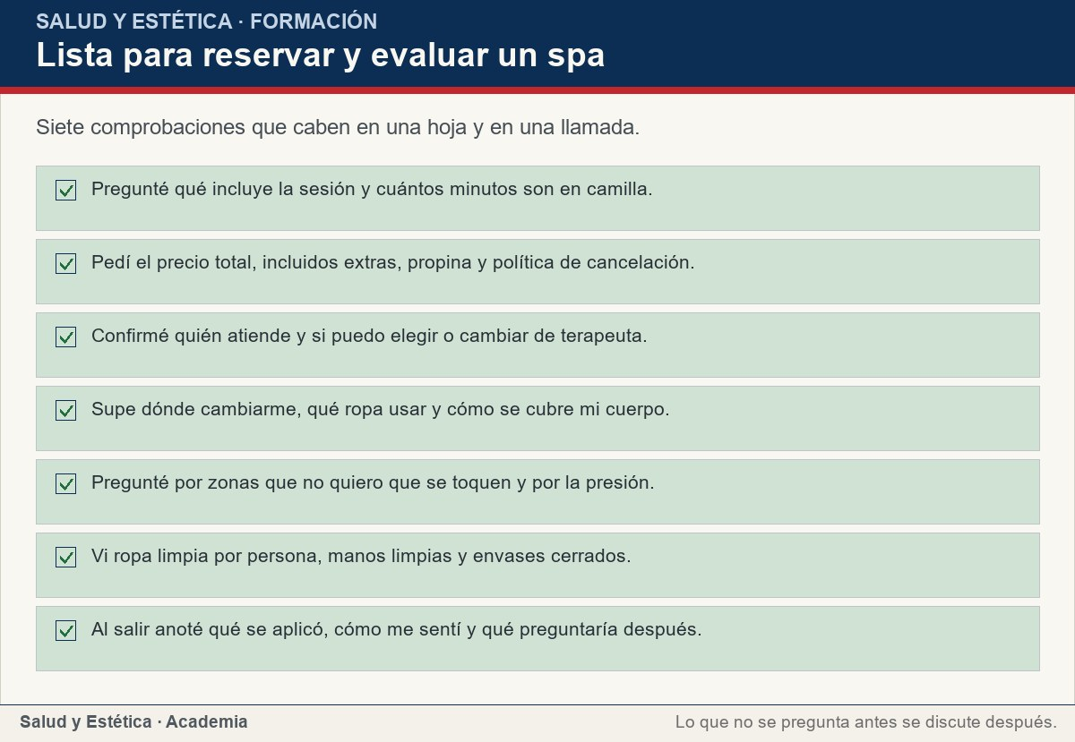
Cómo evaluar el spa al salir: seis criterios
Siete comprobaciones que caben en una hoja y en una llamada.
Ver imagen original en el OA
Notes:
Imagen del OA: assets/fig-3-checklist.jpg
Texto alternativo: Lista para reservar y evaluar un spa
Pie: Siete comprobaciones que caben en una hoja y en una llamada.
Enlace: https://saludyestetica.lumbre.lat/object/sye-c11-r01-oa01-que-espera-de-un-spa

Slide 45
Errores frecuentes · 1 de 3
•
Reservar por el nombre del paquete. «Masaje relajante», «circuito» o «ritual» no dicen qué se hace ni cuánto dura. Sin cuatro datos —qué incluye, minutos en camilla, total y cancelación— la persona compra una palabra y luego negocia a ciegas.
•
Aceptar un extra sin preguntar el precio. El extra ofrecido a mitad de la sesión se acepta o se rechaza en voz alta, y no se cobra si no se aceptó. Aceptar por pena o por no interrumpir es la forma más común de pagar algo que no se pidió.
Qué esperar de un servicio de relajación: guion, higiene y precio total
45 / 82

Slide 46
Errores frecuentes · 2 de 3
•
Confundir silencio con acuerdo. Que la persona no diga nada no significa que acepte cualquier maniobra. El silencio puede ser descanso, pero el acuerdo se pide y se confirma; si no se pregunta, no se supone.
•
Usar la sesión para resolver un dolor no valorado. Un masaje de relajación no es la vía para averiguar qué causa un dolor que lleva semanas. Si el motivo principal es ese, primero se aclara con un profesional y después se decide si el servicio es adecuado.
Qué esperar de un servicio de relajación: guion, higiene y precio total
46 / 82
Notes:
Continuación de «Errores frecuentes» (2 de 3).

Slide 47
Errores frecuentes · 3 de 3
•
No anotar qué se aplicó. Sin registro, una reacción posterior se convierte en una discusión de memoria. La fecha, el producto, la zona y el nombre de quien atendió son los cuatro datos que permiten avisar con precisión y pedir una corrección.
Qué esperar de un servicio de relajación: guion, higiene y precio total
47 / 82
Notes:
Continuación de «Errores frecuentes» (3 de 3).

Slide 48
Criterios para decidir · 1 de 4
1.
Si no te pueden decir qué incluye la sesión y cuántos minutos son en camilla, no reserves todavía.
2.
Si el precio total no coincide con lo anunciado, pide el desglose y conserva el anuncio antes de pagar.
3.
Si el terapeuta no pregunta por zonas, presión o productos, toma la iniciativa y pide que repita el acuerdo.
4.
Si te ofrecen un extra a mitad de la sesión, puedes rechazarlo; no se cobra si no lo aceptaste.
Qué esperar de un servicio de relajación: guion, higiene y precio total
48 / 82

Slide 49
Criterios para decidir · 2 de 4
5.
Si aparece dolor, mareo o una reacción, se suspende el servicio y se busca valoración; no se aplica otro producto.
6.
Si el lugar promete curar, adelgazar o rejuvenecer con una sesión, trata la promesa como publicidad y no como servicio.
Qué esperar de un servicio de relajación: guion, higiene y precio total
49 / 82
Notes:
Continuación de «Criterios para decidir» (2 de 4).

Slide 50
Criterios para decidir · 3 de 4
Límites y escalamiento
Suspende la sesión y busca valoración profesional si aparece dolor intenso o que aumenta, mareo, dificultad para respirar, una reacción en la piel que se extiende, hinchazón, fiebre o cualquier síntoma que no estabas teniendo antes. No apliques otro producto, no intentes neutralizar lo aplicado y no aceptes que el establecimiento interprete lo que te pasa: pide que te digan qué se usó y conserva esa información.
Qué esperar de un servicio de relajación: guion, higiene y precio total
50 / 82
Notes:
Continuación de «Criterios para decidir» (3 de 4).

Slide 51
Criterios para decidir · 4 de 4
Para una urgencia de riesgo vital se acude al servicio de emergencias; esta lección no enseña a clasificar urgencias. Si el problema es de cobro, publicidad o trato, la vía federal es la Procuraduría Federal del Consumidor (F-020; consultado 2026-10-25); los requisitos sanitarios y de apertura del local dependen de la entidad y del municipio, así que verifica los tuyos con la autoridad correspondiente.
Nada de esta lección sustituye la valoración de un profesional de la salud.
Qué esperar de un servicio de relajación: guion, higiene y precio total
51 / 82
Notes:
Continuación de «Criterios para decidir» (4 de 4).

Slide 52
Actividad 1 · Opción múltiple
Sección: Comprueba lo que aprendiste
Al reservar un «masaje relajante de 60 minutos», ¿qué dato conviene aclarar primero?
A) Si el terapeuta tiene título de médico.
B) Cuántos de esos 60 minutos son de trabajo en camilla y qué incluye el precio.
C) Qué enfermedad puede corregir la sesión.
D) Cuántas sesiones hacen falta para un resultado permanente.
Qué esperar de un servicio de relajación: guion, higiene y precio total
52 / 82
Notes:
Solución: B) Cuántos de esos 60 minutos son de trabajo en camilla y qué incluye el precio.
Explicación: El tiempo y el contenido son lo contratado. «60 minutos» puede medir la estancia completa o el trabajo en camilla; la diferencia se aclara antes de pagar y permite comparar establecimientos.
Evidencia: El guion de la sesión incluye reserva, entrevista, cambio, servicio y cierre; cada paso se puede preguntar.
Enlace al OA: https://saludyestetica.lumbre.lat/object/sye-c11-r01-oa01-que-espera-de-un-spa

Slide 53
Actividad 2 · Opción múltiple
Sección: Comprueba lo que aprendiste
El menú anuncia «elimina toxinas y corrige la postura». ¿Cuál es la lectura más útil?
A) Es una promesa comprobable si el masaje es fuerte.
B) Es una promesa que el servicio no puede sostener y que la publicidad debe poder comprobar.
C) Es un requisito legal de los spas.
D) Es una advertencia de que el servicio es médico.
Qué esperar de un servicio de relajación: guion, higiene y precio total
53 / 82
Notes:
Solución: B) Es una promesa que el servicio no puede sostener y que la publicidad debe poder comprobar.
Explicación: Un servicio de relajación no elimina toxinas ni corrige una postura de forma permanente. La publicidad debe ser veraz y comprobable, y lo ofrecido obliga a quien lo ofrece.
Evidencia: F-019, arts. 32 y 42, texto vigente consultado el 2026-10-25.
Enlace al OA: https://saludyestetica.lumbre.lat/object/sye-c11-r01-oa01-que-espera-de-un-spa

Slide 54
Actividad 3 · Verdadero o falso
Sección: Comprueba lo que aprendiste
Un masaje de relajación puede sustituir la valoración de un dolor que lleva semanas.
A) Verdadero
B) Falso
Qué esperar de un servicio de relajación: guion, higiene y precio total
54 / 82
Notes:
Solución: Falso
Explicación: No. El masaje de relajación es un servicio de confort; un dolor que persiste se aclara primero con un profesional. La sesión puede esperar y no debe usarse como prueba diagnóstica.
Evidencia: La Ley General de Salud reserva los actos médicos y quirúrgicos a profesionales y establecimientos habilitados (F-027).
Enlace al OA: https://saludyestetica.lumbre.lat/object/sye-c11-r01-oa01-que-espera-de-un-spa

Slide 55
Actividad 4 · Verdadero o falso
Sección: Comprueba lo que aprendiste
Pedir que cambien la presión o que no toquen una zona es parte normal del servicio.
A) Verdadero
B) Falso
Qué esperar de un servicio de relajación: guion, higiene y precio total
55 / 82
Notes:
Solución: Verdadero
Explicación: Sí. La presión y las zonas forman parte de lo que se acuerda antes y se puede ajustar durante la sesión. Pedirlo no es una interrupción ni una falta de respeto.
Evidencia: La entrevista previa incluye presión, zonas y productos; el acuerdo se confirma en voz alta.
Enlace al OA: https://saludyestetica.lumbre.lat/object/sye-c11-r01-oa01-que-espera-de-un-spa

Slide 56
Actividad 5 · Relacionar · 1 de 2
Sección: Comprueba lo que aprendiste
Une cada situación con lo que corresponde hacer.
Columna A
1. Qué incluye y cuánto dura
2. Zonas que no quieres que se toquen
3. Extra ofrecido a mitad de sesión
4. Reacción después del servicio
Columna B
A) Se dicen en la entrevista y se respetan
B) Se acepta o se rechaza; no se cobra sin acuerdo
Qué esperar de un servicio de relajación: guion, higiene y precio total
56 / 82
Notes:
Solución: Qué incluye y cuánto dura → Se pregunta al reservar y se compara con el reloj
Zonas que no quieres que se toquen → Se dicen en la entrevista y se respetan
Extra ofrecido a mitad de sesión → Se acepta o se rechaza; no se cobra sin acuerdo
Reacción después del servicio → Se registra y se busca valoración; no se aplica otro producto
Evidencia: Cada situación se resuelve en un momento distinto del guion: reserva, entrevista, sesión o cierre.
Enlace al OA: https://saludyestetica.lumbre.lat/object/sye-c11-r01-oa01-que-espera-de-un-spa

Slide 57
Actividad 5 · Relacionar · 2 de 2
C) Se registra y se busca valoración; no se aplica otro producto
D) Se pregunta al reservar y se compara con el reloj
Qué esperar de un servicio de relajación: guion, higiene y precio total
57 / 82
Notes:
Continuación de «Actividad 5 · Relacionar» (2 de 2).

Slide 58
Actividad 6 · Completar la frase
Sección: Comprueba lo que aprendiste
El guion de una sesión se acuerda antes: qué ___, cuánto dura y cuánto cuesta en total. Si algo cambia a mitad del servicio, se pide ___ y se decide con la persona.
Qué esperar de un servicio de relajación: guion, higiene y precio total
58 / 82
Notes:
Solución: incluye · permiso
Explicación: El contenido y el tiempo se aclaran al reservar; cualquier cambio durante la sesión requiere que la persona lo acepte. No se presume por silencio.
Evidencia: La ley prohíbe servicios adicionales y cargos sin consentimiento expreso (F-019, art. 10).
Enlace al OA: https://saludyestetica.lumbre.lat/object/sye-c11-r01-oa01-que-espera-de-un-spa

Slide 59
Actividad 7 · Clasificar · 1 de 2
Sección: Comprueba lo que aprendiste
Clasifica cada acción según el momento del servicio en que se realiza.
Categorías
• Antes de reservar
• Durante la sesión
• Al salir
1. Preguntar el precio total y la política de cancelación
2. Confirmar cuántos minutos son en camilla
Qué esperar de un servicio de relajación: guion, higiene y precio total
59 / 82
Notes:
Solución: 1. Preguntar el precio total y la política de cancelación → Antes de reservar
2. Confirmar cuántos minutos son en camilla → Antes de reservar
3. Decir qué presión prefieres → Durante la sesión
4. Pedir que se detenga el trabajo en una zona → Durante la sesión
5. Anotar qué producto se aplicó → Al salir
6. Registrar cómo te sentiste y a quién avisar → Al salir
Evidencia: El guion ordena la información: lo que se pregunta antes no se negocia después, y lo que se registra al salir sirve para la próxima vez.
Enlace al OA: https://saludyestetica.lumbre.lat/object/sye-c11-r01-oa01-que-espera-de-un-spa

Slide 60
Actividad 7 · Clasificar · 2 de 2
3. Decir qué presión prefieres
4. Pedir que se detenga el trabajo en una zona
5. Anotar qué producto se aplicó
6. Registrar cómo te sentiste y a quién avisar
Clasifica cada elemento en una de las categorías.
Qué esperar de un servicio de relajación: guion, higiene y precio total
60 / 82
Notes:
Continuación de «Actividad 7 · Clasificar» (2 de 2).

Slide 61
Actividad 8 · Detective de errores
Sección: Comprueba lo que aprendiste
Marca la línea donde se cobra o se hace algo que no se acordó.
A) Daniela preguntó qué incluía la sesión y cuánto costaba en total.
B) Acordó con la terapeuta la presión y las zonas que no quería.
C) La terapeuta añadió un aceite especial y lo cargó sin pedir permiso.
D) Al terminar, le explicó qué se había aplicado.
E) Daniela anotó el nombre del servicio y cómo se sintió.
Qué esperar de un servicio de relajación: guion, higiene y precio total
61 / 82
Notes:
Solución: C) La terapeuta añadió un aceite especial y lo cargó sin pedir permiso.
Explicación: Añadir un producto y cobrarlo sin aceptación expresa contradice lo acordado y la prohibición de servicios adicionales o cargos no consentidos.
Evidencia: F-019, art. 10: no se prestan servicios adicionales ni se aplican cargos sin consentimiento del consumidor.
Enlace al OA: https://saludyestetica.lumbre.lat/object/sye-c11-r01-oa01-que-espera-de-un-spa

Slide 62
Revisión rápida · 1 de 2
Criterio de avance
Se considera superado con al menos 70% de acierto agregado en las actividades cubiertas.
Actividades cubiertas
• Opción múltiple · sye-c11-r01-oa01-que-espera-de-un-ex01
• Opción múltiple · sye-c11-r01-oa01-que-espera-de-un-ex02
• Verdadero o falso · sye-c11-r01-oa01-que-espera-de-un-ex03
• Verdadero o falso · sye-c11-r01-oa01-que-espera-de-un-ex04
• Relacionar · sye-c11-r01-oa01-que-espera-de-un-ex05
Qué esperar de un servicio de relajación: guion, higiene y precio total
62 / 82
Notes:
Compuerta de avance: Revisión rápida
Umbral declarado: 70%.
No se incluyen puntuaciones de ninguna sesión ni respuestas personales.
Enlace: https://saludyestetica.lumbre.lat/object/sye-c11-r01-oa01-que-espera-de-un-spa

Slide 63
Revisión rápida · 2 de 2
• Completar la frase · sye-c11-r01-oa01-que-espera-de-un-ex06
• Clasificar · sye-c11-r01-oa01-que-espera-de-un-ex07
• Detective de errores · sye-c11-r01-oa01-que-espera-de-un-ex08
Al superar: Ya distingues el guion de una sesión, lo que el servicio puede ofrecer y los cuatro datos que se preguntan antes de pagar.
Si aún no se alcanza: Vuelve a la lista de siete comprobaciones y a la matriz de promesas; después escribe tu propio guion de reserva en cinco líneas.
Qué esperar de un servicio de relajación: guion, higiene y precio total
63 / 82
Notes:
Continuación de «Revisión rápida» (2 de 2).

Slide 64
Actividad 9 · Reflexión
Sección: Comprueba lo que aprendiste
Escribe las tres frases que dirías al reservar: qué esperas, qué no quieres y qué precio total aceptas. Después marca cuál de los seis criterios de la hoja no podrías comprobar con la información que tienes hoy, y anota la pregunta exacta que harías para cerrar ese hueco.
Pregunta abierta · las respuestas personales no se incluyen en esta exportación.
Qué esperar de un servicio de relajación: guion, higiene y precio total
64 / 82
Notes:
Reflexión del OA: Escribe las tres frases que dirías al reservar: qué esperas, qué no quieres y qué precio total aceptas. Después marca cuál de los seis criterios de la hoja no podrías comprobar con la información que tienes hoy, y anota la pregunta exacta que harías para cerrar ese hueco.
No se exportan respuestas personales.
Enlace: https://saludyestetica.lumbre.lat/object/sye-c11-r01-oa01-que-espera-de-un-spa

Slide 65
Juegos · Memoria para no entrar a ciegas a un spa
Cara A | Cara B
Guion de la sesión | Reserva, entrevista, cambio, servicio y cierre
Tiempo en camilla | Se pregunta, no se supone
Promesa verificable | Lo que se puede comprobar antes y después
Extra a mitad de sesión | Se acepta o se rechaza; no se cobra sin acuerdo
Hoja de evaluación | Fecha, servicio, acuerdos, higiene y qué preguntar después
Qué esperar de un servicio de relajación: guion, higiene y precio total
65 / 82
Notes:
Tabla del OA: Juegos · Memoria para no entrar a ciegas a un spa
Enlace: https://saludyestetica.lumbre.lat/object/sye-c11-r01-oa01-que-espera-de-un-spa

Slide 66
Juegos · Memoria para no entrar a ciegas a un spa · Cómo practicar
Este es el contenido estático del juego. Para emparejar las cartas y practicar la interacción, abre el OA.
Abrir el juego en el OA
Qué esperar de un servicio de relajación: guion, higiene y precio total
66 / 82
Notes:
Juego de memoria: Juegos · Memoria para no entrar a ciegas a un spa
Enlace: https://saludyestetica.lumbre.lat/object/sye-c11-r01-oa01-que-espera-de-un-spa

Slide 67
Juegos · Tarjetas para reservar y evaluar un spa · Tarjeta 1 de 5
Pregunta
¿Qué cinco momentos tiene una sesión de relajación?
Qué esperar de un servicio de relajación: guion, higiene y precio total
67 / 82
Notes:
Anverso: ¿Qué cinco momentos tiene una sesión de relajación?
Reverso: Reserva, entrevista, cambio, servicio y cierre. Cada uno resuelve una duda distinta y se puede preguntar antes de pagar.
Enlace: https://saludyestetica.lumbre.lat/object/sye-c11-r01-oa01-que-espera-de-un-spa

Slide 68
Juegos · Tarjetas para reservar y evaluar un spa · Tarjeta 1 de 5 · Respuesta
Respuesta
Reserva, entrevista, cambio, servicio y cierre. Cada uno resuelve una duda distinta y se puede preguntar antes de pagar.
Qué esperar de un servicio de relajación: guion, higiene y precio total
68 / 82
Notes:
Respuesta de la tarjeta 1.

Slide 69
Juegos · Tarjetas para reservar y evaluar un spa · Tarjeta 2 de 5
Pregunta
¿Qué puede ofrecer un servicio de relajación y qué no?
Qué esperar de un servicio de relajación: guion, higiene y precio total
69 / 82
Notes:
Anverso: ¿Qué puede ofrecer un servicio de relajación y qué no?
Reverso: Puede ofrecer descanso, silencio, una sensación agradable y un trato respetuoso. No cura, no corrige una postura de forma permanente, no elimina toxinas ni sustituye una consulta.
Enlace: https://saludyestetica.lumbre.lat/object/sye-c11-r01-oa01-que-espera-de-un-spa

Slide 70
Juegos · Tarjetas para reservar y evaluar un spa · Tarjeta 2 de 5 · Respuesta
Respuesta
Puede ofrecer descanso, silencio, una sensación agradable y un trato respetuoso. No cura, no corrige una postura de forma permanente, no elimina toxinas ni sustituye una consulta.
Qué esperar de un servicio de relajación: guion, higiene y precio total
70 / 82
Notes:
Respuesta de la tarjeta 2.

Slide 71
Juegos · Tarjetas para reservar y evaluar un spa · Tarjeta 3 de 5
Pregunta
¿Qué preguntas hace la entrevista previa?
Qué esperar de un servicio de relajación: guion, higiene y precio total
71 / 82
Notes:
Anverso: ¿Qué preguntas hace la entrevista previa?
Reverso: Qué buscas, qué zonas no quieres que se toquen, qué presión prefieres, qué productos o aromas evitas y qué necesitas para estar cómoda.
Enlace: https://saludyestetica.lumbre.lat/object/sye-c11-r01-oa01-que-espera-de-un-spa

Slide 72
Juegos · Tarjetas para reservar y evaluar un spa · Tarjeta 3 de 5 · Respuesta
Respuesta
Qué buscas, qué zonas no quieres que se toquen, qué presión prefieres, qué productos o aromas evitas y qué necesitas para estar cómoda.
Qué esperar de un servicio de relajación: guion, higiene y precio total
72 / 82
Notes:
Respuesta de la tarjeta 3.

Slide 73
Juegos · Tarjetas para reservar y evaluar un spa · Tarjeta 4 de 5
Pregunta
¿Qué pide la ley mexicana sobre precio y extras?
Qué esperar de un servicio de relajación: guion, higiene y precio total
73 / 82
Notes:
Anverso: ¿Qué pide la ley mexicana sobre precio y extras?
Reverso: Tarifas a la vista, monto total visible y prohibición de servicios adicionales o cargos sin consentimiento expreso. Los precios concretos y la política de cancelación los decide cada establecimiento.
Enlace: https://saludyestetica.lumbre.lat/object/sye-c11-r01-oa01-que-espera-de-un-spa

Slide 74
Juegos · Tarjetas para reservar y evaluar un spa · Tarjeta 4 de 5 · Respuesta
Respuesta
Tarifas a la vista, monto total visible y prohibición de servicios adicionales o cargos sin consentimiento expreso. Los precios concretos y la política de cancelación los decide cada establecimiento.
Qué esperar de un servicio de relajación: guion, higiene y precio total
74 / 82
Notes:
Respuesta de la tarjeta 4.

Slide 75
Juegos · Tarjetas para reservar y evaluar un spa · Tarjeta 5 de 5
Pregunta
¿Cómo se evalúa el spa al salir?
Qué esperar de un servicio de relajación: guion, higiene y precio total
75 / 82
Notes:
Anverso: ¿Cómo se evalúa el spa al salir?
Reverso: Con seis criterios: información, acuerdo, higiene, comodidad, conducta y cierre. Se puntúan de 0 a 2 y se anotan en una hoja con fecha, servicio y acuerdos.
Enlace: https://saludyestetica.lumbre.lat/object/sye-c11-r01-oa01-que-espera-de-un-spa

Slide 76
Juegos · Tarjetas para reservar y evaluar un spa · Tarjeta 5 de 5 · Respuesta
Respuesta
Con seis criterios: información, acuerdo, higiene, comodidad, conducta y cierre. Se puntúan de 0 a 2 y se anotan en una hoja con fecha, servicio y acuerdos.
Qué esperar de un servicio de relajación: guion, higiene y precio total
76 / 82
Notes:
Respuesta de la tarjeta 5.

Slide 77
Para dominar este tema · 1 de 2
Para dominar este tema hay que poder contar el guion de una sesión sin mirar el folleto: qué se pregunta al reservar, qué se acuerda al llegar, qué se cubre en la camilla, qué se dice al salir y qué se anota en la hoja. Un servicio de relajación puede dar descanso y un trato respetuoso; no cura, no corrige una postura para siempre y no sustituye una valoración.
La ley mexicana te da tres herramientas concretas —tarifas a la vista, monto total y prohibición de cargos no aceptados— y la hoja de seis criterios te da la cuarta: memoria para comparar y para reclamar con datos.
Qué esperar de un servicio de relajación: guion, higiene y precio total
77 / 82

Slide 78
Para dominar este tema · 2 de 2
El siguiente paso es la lección 2 del curso: aprender a decir preferencias y límites, y a retirar el consentimiento en cualquier momento sin que eso arruine el servicio.
Qué esperar de un servicio de relajación: guion, higiene y precio total
78 / 82
Notes:
Continuación de «Para dominar este tema» (2 de 2).

Slide 79
Fuentes y estado de revisión · 1 de 4
Fuentes consultadas:
F-027 · Ley General de Salud, arts. 83, 198 fracción V, 200 y 272 Bis 1 (ejercicio profesional y actos quirúrgicos) · https://www.diputados.gob.mx/LeyesBiblio/pdf/LGS.pdf · consulta: 2026-10-25 · alcance: Alcance federal, México. PDF oficial descargado y leído el 2026-10-25; encabezado «TEXTO VIGENTE, últimas reformas DOF 15-01-2026». Se citan los arts. 198 fr. V y 272 Bis 1 para separar actos quirúrgicos y cirugía estética de un servicio de relajación. No se afirma que un spa de relajación requiera licencia sanitaria.
Qué esperar de un servicio de relajación: guion, higiene y precio total
79 / 82

Slide 80
Fuentes y estado de revisión · 2 de 4
F-019 · Ley Federal de Protección al Consumidor, arts. 7, 7 Bis, 10, 32, 42 y 57 · http://www.diputados.gob.mx/LeyesBiblio/pdf/LFPC.pdf · consulta: 2026-10-25 · alcance: Alcance federal, México. PDF oficial descargado y leído el 2026-10-25; texto vigente con última reforma DOF 12-12-2025. Se citan tarifas a la vista, monto total, prohibición de servicios adicionales o cargos sin consentimiento, publicidad comprobable y servicio conforme a lo ofrecido. No se afirman montos ni plazos.
Qué esperar de un servicio de relajación: guion, higiene y precio total
80 / 82
Notes:
Continuación de «Fuentes y estado de revisión» (2 de 4).

Slide 81
Fuentes y estado de revisión · 3 de 4
F-020 · PROFECO, Derechos Básicos de las Personas Consumidoras · https://www.gob.mx/profeco/documentos/derechos-basicos-del-consumidor?state=published · consulta: 2026-10-25 · alcance: Alcance federal, México (autoridad de protección al consumidor). Página de divulgación abierta el 2026-10-25: enlista información, educación, elección, seguridad y calidad, no discriminación, compensación y protección. No fija procedimientos, montos ni resultados de una reclamación.
Qué esperar de un servicio de relajación: guion, higiene y precio total
81 / 82
Notes:
Continuación de «Fuentes y estado de revisión» (3 de 4).

Slide 82
Fuentes y estado de revisión · 4 de 4
Estado de revisión: Revisión editorial, 2026-10-25. Revisión por profesional sanitario: no realizada, pendiente.
Qué esperar de un servicio de relajación: guion, higiene y precio total
82 / 82
Notes:
Continuación de «Fuentes y estado de revisión» (4 de 4).

